Slide 1

TSP求解

Slide 2

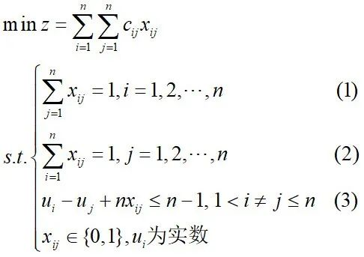
TSP数学模型

Slide 3
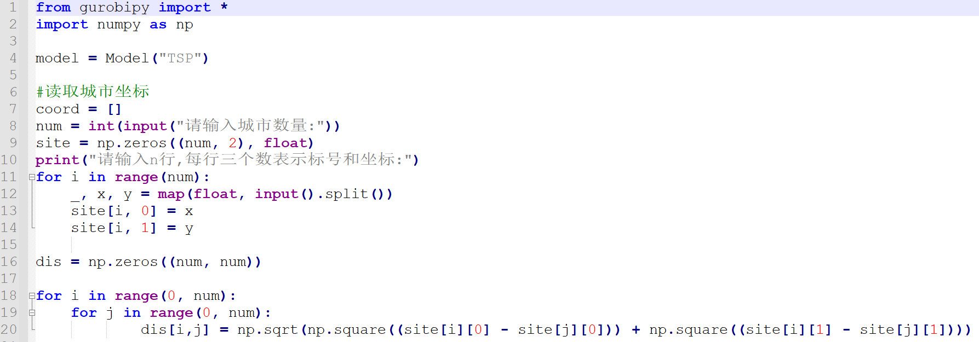
TSP求解代码
1.读取城市坐标，计算距离矩阵。

Slide 4
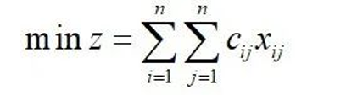
TSP求解代码
2.定义变量和目标函数。

Slide 5
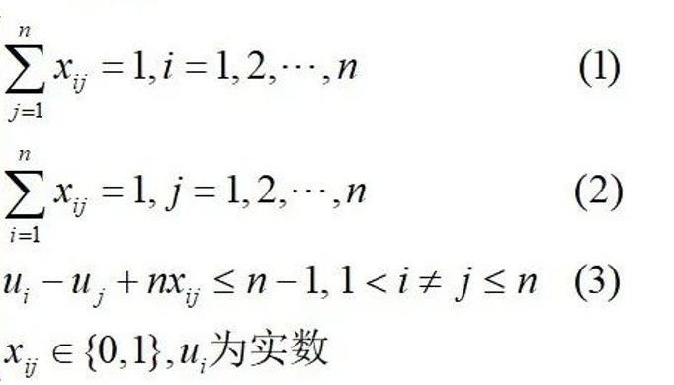
TSP求解代码
3.添加约束

Slide 6
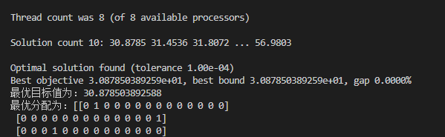
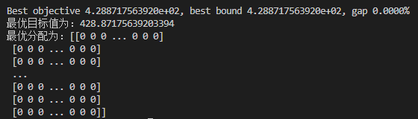
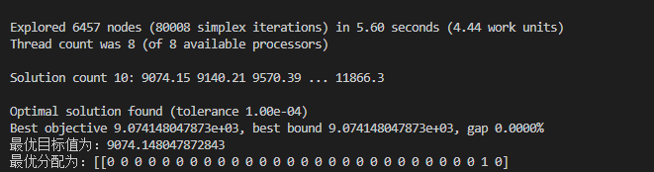
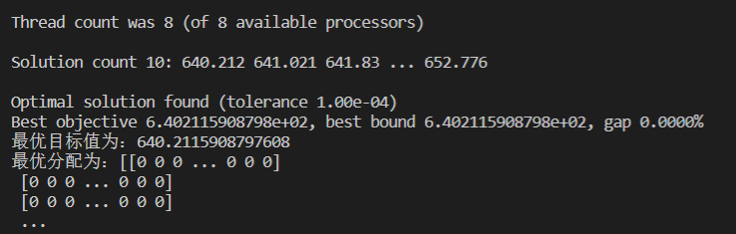
TSP求解代码
4.求解输出答案
burma14:
eil41:
bays29:
eil101:

Slide 7
谢谢！！！

